Slide 1
Unit5: The comparison of C++ and Java
5.1 Object-oriented programming
  5.1.1 Class and object
  5.1.2 Beginning with the C++ standard library
  5.1.3 Inheritance
5.2 Templates and generic programming
  5.2.1 Templates
  5.2.2 Overloading
machunyan
西北工业大学软件与微电子学院

Slide 2
5.1.2 Beginning with the C++ standard library
1. 标准库String类型
2. 标准库Vector类型
3. 标准输出流
4. 标准输入流
5. 文件操作与文件流
machunyan
西北工业大学软件与微电子学院

Slide 3
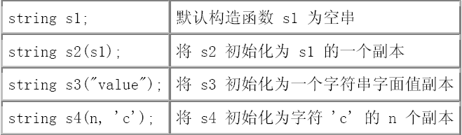
1. 标准库string类型
  #include <string>
  unit5 The comparison of C++ and Java\source\5.1.1\part2\知识点1\DNASequence.cpp(.h) main.cpp
machunyan
西北工业大学软件与微电子学院

Slide 4
字符串初始化对象的方式
string s("ATTATCGGGGTAA");
string s1; //空字符串
string s2(10,'A');
string s3(s);
string* s4 = new string; //空字符串
string* s5 = new string("ATTATCGGGGTAA ");
string* s6 = new string(s);
string* s7 = new string(10,'A');
machunyan
西北工业大学软件与微电子学院

Slide 5
1. 标准库string类型（续）
#include <string>
using namespace std;
class DNASequence {
private:
string sequence;
int numberOfA;
public:
DNASequence(string initialSequence, int initialNumberOfA=0);
……
};
machunyan
西北工业大学软件与微电子学院

Slide 6
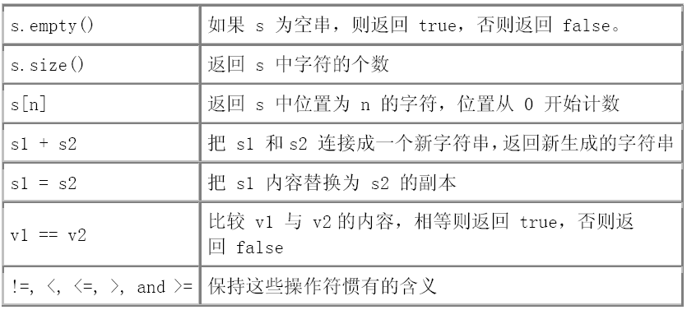


1. 标准库string类型（续）
常用的字符操作(unit5 The comparison of C++ and Java\source\5.1.2\知识点1\DNASequence.cpp(.h) main.cpp)
machunyan
西北工业大学软件与微电子学院

Slide 7
1. 标准库string类型（续）
string str("some string");
for (string::size_type ix = 0; ix != str.size(); ++ix){
cout << str[ix] << endl;
}
每次通过循环，就从 str 对象中读取下一个字符，输出该字符并换行。
machunyan
西北工业大学软件与微电子学院

Slide 8
1. 标准库string类型（续）
void DNASequence::countNucleotides() {
int index = 0;
while (index < sequence.length()) {
char nucleotide = sequence[index];
if (nucleotide == 'A') {
numberOfA++;
}
index++;
}
return;
}
machunyan
西北工业大学软件与微电子学院

Slide 9
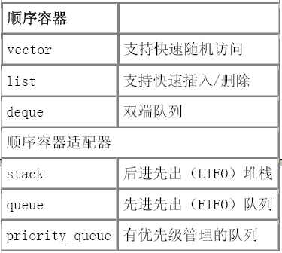
2. 标准库Vector类型
标准库定义了三种顺序容器类型：vector、list 和 deque 。标准库还提供了三种容器适配器（adaptors）(即根据原始的容器类型所提供的操作，通过定义新的操作接口)，下面以Vector为例，进行应用。
  #include <vector>
machunyan
西北工业大学软件与微电子学院

Slide 10
2. 标准库Vector类型（续）
容器元素的初始化
  vector<T> v 创建名为 v 的空容器(T 是元素类型)
  Vector<T> v(v2); 创建vector容器 v2 的副本 v；并存放相同类型的元素。
  Vector<T> v(b, e);创建 v，其元素是迭代器 b 和 e 标示的范围内元素的副本。
  Vector<T> v(n,t); 用 n 个值为 t 的元素创建容器 v，值 t 是Vector 容器元素类型的值，或者是可转换为该类型的值。
  Vector<T> v(n); 创建有 n 个值初始化（value-initialized）元素的容器 v。
machunyan
西北工业大学软件与微电子学院

Slide 11
2. 标准库Vector类型（续）
创建名为vect的空容器的三种情况：
  vector<Point2D> vect;
  vector<Point2D*> vect1;
  vector<Point2D> *vect2 = new vector<Point2D>;
  vector<<Point2D*> *vect3 = new vector<Point2D*>;
machunyan
西北工业大学软件与微电子学院

Slide 12
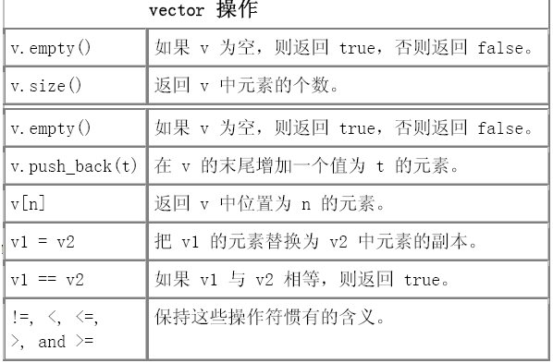
2. 标准库Vector类型（续）
Vector常用的操作：
  vectorExample.cpp
machunyan
西北工业大学软件与微电子学院

Slide 13
2. 标准库Vector类型（续）
  向 vector 添加元素
  push_back 操作接受一个元素值，并将它作为一个新的元素添加到 vector对象的后面。
  vectorExample.cpp
vector 的下标操作
  vector 的下标操作类似于 string 类型的下标操作，vector 的下标操作符接受一个值，并返回 vector 中该对应位置的元素，vector 元素的位置从 0 开始。
  下标操作不添加元素，仅访问元素
machunyan
西北工业大学软件与微电子学院

Slide 14
2. 标准库Vector类型（续）
vector 成员函数size() 返回相应 vector 类定义的 size_type 的值，遍历容器的一种方法：
  vector<int> vec(10, -1);
  vector<int>::size_type s = vec.size();
  s.push_back(20);
  for(vector<int>::size_type i = 0;
  i != vect.size(); ++i){
  cout<<vect[i]<<endl;
  ……
  }*/
machunyan
西北工业大学软件与微电子学院

Slide 15
2. 标准库Vector类型（续）
迭代器
  除了使用下标访问 vector 对象的元素外，标准库还提供了另一种访问元素的方法：迭代器（iterator）。迭代器是一种检查容器内元素并遍历元素的数据类型。
  每种容器类型都定义了自己的迭代器类型，如 vector：
    vector<int>::iterator iter;
machunyan
西北工业大学软件与微电子学院

Slide 16
2. 标准库Vector类型（续）
迭代器（续）
  每种容器都定义了一对命名为 begin 和 end 的函数，用于返回迭代器，由 begin 返回的迭代器指向第一个元素，由 end 操作返回的迭代器指向 vector 的“末端元素的下一个”，如果 vector 为空，begin 返回的迭代器与 end 返回的迭代器相同。
    vector<int> vec(10, -1);
    vector<int>::iterator iter = vec.begin();
machunyan
西北工业大学软件与微电子学院

Slide 17
2. 标准库Vector类型（续）
迭代器操作：迭代器定义了一些操作来获取迭代器所指向的元素，并允许程序员将迭代器从一个元素移动到另一个元素。
  解引用操作符*来访问迭代器所指向的元素
    vector<int> vec(10, -1);
    vector<int>::iterator iter = vec.begin();
    *iter = 0
  迭代器使用自增操作符向前移动迭代器指向容器中下一个元素。
    iter++
machunyan
西北工业大学软件与微电子学院

Slide 18
2. 标准库Vector类型（续）
迭代器遍历容器
for(vector<Point2D>::iterator iter = vect1->begin();
iter!= vect1->end(); ++iter){
cout<<*iter ()<<endl;
}
machunyan
西北工业大学软件与微电子学院

Slide 19
2. 标准库Vector类型（续）
迭代器操作(续)：
  除了一次移动迭代器的一个元素的增量操作符外，vector 迭代器也支持其他的算术操作：
    iter + n
    iter – n
    iter1 - iter2
  == 或 != 操作符用来比较两个迭代器，如果两个迭代器对象指向同一个元素，则它们相等，否则就不相等。
machunyan
西北工业大学软件与微电子学院

Slide 20
2. 标准库Vector类型（续）
注意事项：
  由于 end 操作返回的迭代器不指向任何元素，因此不能对它进行解引用或自增操作
  任何改变 vector 长度的操作都会使已存在的迭代器失效。例如，在调用 push_back 之后，就不能再信赖指向 vector 的迭代器的值了。
machunyan
西北工业大学软件与微电子学院

Slide 21
2. 标准库Vector类型（续）
const_iterator
  可以用 vector::iterator 改变 vector 中的元素值。
  每种容器类型还定义了一种名为 const_iterator 的类型，该类型只能用于读取容器内元素，但不能改变其值。
  对 const_iterator 类型解引用时，返回的是一个 const 值。
      可以对迭代器进行自增以及使用解引用操作符来读取值，但不能对该元素赋值。
machunyan
西北工业大学软件与微电子学院

Slide 22
2. 标准库Vector类型（续）
vector 作为形参的用法
const_iterator::iterator beg = vect1->begin();
const_iterator::iterator end= vect1->begin();
Print(beg, end)
void print(vector<int>::const_iterator beg,
vector<int>::const_iterator end)
{ while (beg != end)
{ cout << *beg;
}
}
machunyan
西北工业大学软件与微电子学院

Slide 23
2. 标准库Vector类型（续）
TestCilent.cpp
Client.cpp(.h)
BankAccount.cpp (.h)
machunyan
西北工业大学软件与微电子学院

Slide 24
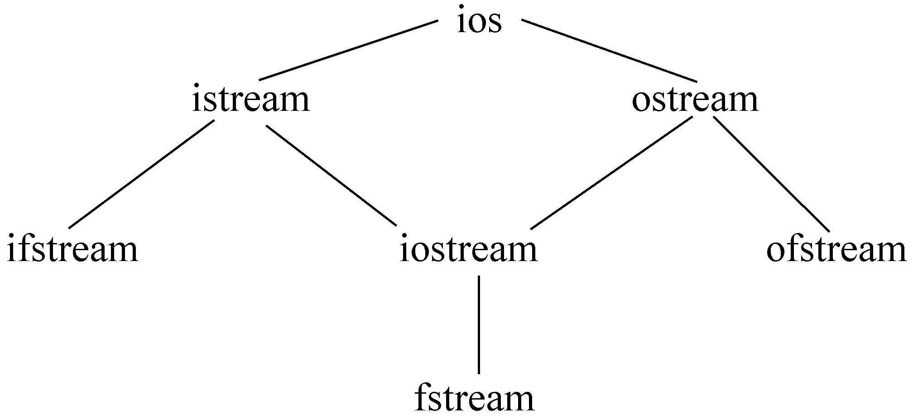


C++输入输出流
istream（输入流）
提供面向流的输入的标准库类型。
iostream（输入输出流）
提供面向流的输入和输出的标准库类型。
machunyan
西北工业大学软件与微电子学院

Slide 25
3. 标准输出流
标准输出流是流向标准输出设备(显示器)的数据。
  类ostream：
  标准输出流对象：cout；
  标准错误流：cerr和clog
      区别: cerr是不经过缓冲区，直接向显示器上输出有关信息，而clog中的信息存放在缓冲区中，缓冲区满后或遇endl时向显示器输出。
  cout通常是传到显示器输出,但可以被重定向输出到文件，而cerr流中的信息只能在显示器输出 。
machunyan
西北工业大学软件与微电子学院

Slide 26
3. 标准输出流（续）
使用格式：
    cout<<基本数据类型
    cout流在内存中对应开辟了一个缓冲区，用来存放流中的数据，当向cout流插入一个endl时，不论缓冲区是否已满，都立即输出流中所有数据，然后插入一个换行符，并刷新流(清空缓冲区)。
machunyan
西北工业大学软件与微电子学院

Slide 27
3. 标准输出流（续）
输出格式控制：
  （1）使用控制符控制输出格式
    outputFormat1.cpp
  （2）用流对象的成员函数控制输出格式
    outputFormat2.cpp
  （3）用流成员函数put输出字符
    outputFormat3.cpp
machunyan
西北工业大学软件与微电子学院

Slide 28
4. 标准输入流
cin是istream类的对象，它从标准输入设备(键盘)获取数据，程序中的变量通过流操作符“>>” 从左操作数指定的输入流读入数据到右操作数；
流操作符“>>”从流中提取数据时通常跳过输入流中的空格、tab键、换行符等空白字符
    注意: 只有在输入完数据再按回车键后，该行数据才被送入键盘缓冲区，形成输入流，运算符“>>”才能从中提取数据
machunyan
西北工业大学软件与微电子学院

Slide 29
4. 标准输入流（续）
标准输入流输入数据和字符串举例：
  5.1.2\\知识点4\main.cpp
cout<<"enter id, grade and evalution:";
while(cin>>id>>grade>>evaluation){
if(grade>=85) cout<<id<<" "
<<grade<<" "<<evaluation<<endl;
if(grade<60) cout
<<id<<grade<<evaluation<<endl;
cout<<"enter grade:";
}
while 语句则检测条件表达式返回的流，间接地检查了流的状态。如果成功输入，则条件检测为 true。
machunyan
西北工业大学软件与微电子学院

Slide 30
4. 标准输入流（续）
用成员函数getline函数读入一行字符
  cin.getline(字符数组(或字符指针)，字符个数n，终止标志字符)
    5.1.1\part2\知识点4\main.cpp
char ch[20];
cin.getline(ch,20,'/');//读19个字符或遇′/′结束
cout<<"The second part is:"<<ch<<endl;
cin.getline(ch,20); //读19个字符或遇′/n′结束
cout<<"The third part is:"<<ch<<endl;
machunyan
西北工业大学软件与微电子学院

Slide 31
4. 标准输入流（续）
用get函数读入一个字符, 与C语言中的getchar函数功能相同，get()收到回车或空格或制表符就停止输入
    不带参数的get函数
    有一个参数的get函数
      cin.get(ch) //从输入流中读取一个字符，赋给字符变量ch
    有3个参数的get函数，说明见下页
machunyan
西北工业大学软件与微电子学院

Slide 32
4. 标准输入流（续）
cin.get(字符指针，字符个数n，终止字符)作用是从输入流中读取n-1个字符，赋给指定的字符数组(或其字符指针指向的数组)，如果在读取n-1个字符之前遇到指定的终止字符，则提前结束读取。如果读取成功则函数返回非0值(真)，如失败(遇文件结束符) 则函数返回0值(假)
  get函数中第3个参数可以省写，此时默认为′\\n′。下面两行等价:
      cin.get(ch,10,′\n′);
      cin.get(ch,10);
终止字符也可以用其他字符。如
cin.get(ch,10,′x′);
machunyan
西北工业大学软件与微电子学院

Slide 33
4. 标准输入流（续）
eof成员函数
  从输入流读取数据，如果到达末尾(遇结束符)，eof函数值为非零值(表示真)，否则为0(假)。
  while(!cin.eof( )) {
  ……
  }
  5.1.1\part2\知识点4\main.cpp
machunyan
西北工业大学软件与微电子学院

Slide 34
从控制台读取一行字符串
从控制台读取一行，用全局函数：
istream& getline ( istream& is, string& str, char delim );
istream& getline ( istream& is, string& str );
  getline 函数从输入流读取一行内容（不包括换行符），将其存入str。
  string str;
  cout << "Please enter full name: ";
  getline (cin,str);//库中全局函数
  cout << "Hello " << str << ".\n";
  cout<<"The end."<<endl;
machunyan
西北工业大学软件与微电子学院

Slide 35
5. 文件操作与文件流
文件流
  (1) ifstream类，它是从istream类派生的。 用来支持从磁盘文件的输入。
  (2) ofstream类，它是从ostream类派生的。 用来支持向磁盘文件的输出。
  (3) fstream类，它是从iostream类派生的。 用来支持对磁盘文件的输入输出。
    由于cin, cout已在iostream.h中事先定义，所以用户不需自己定义。文件流对象必须自己定义
machunyan
西北工业大学软件与微电子学院

Slide 36
5. 文件操作与文件流（流）
文件读写之前需要打开文件，方式如下：
  （1）调用文件流的成员函数open
    ofstream outfile; //建立了一个输出流对象
    outfile.open(“copy.cpp”,ios::out)//与文件关联
    注：调用成员函数open的一般形式为
    文件流对象.open(磁盘文件名，输入输出方式);
  或（2）在定义文件流对象时指定参数
    在声明文件流类时定义了带参数的构造函数，其中包含了打开磁盘文件的功能。
    ostream outfile(″copy.cpp″, ios::out);
machunyan
西北工业大学软件与微电子学院

Slide 37
5. 文件操作与文件流（流）
注意：如果打开操作失败，open函数的返回值为0(假)，如果是用调用构造函数的方式打开文件的，则流对象的值为0。
在对已打开的磁盘文件的读写操作完成后，应关闭该文件。
    outfile.close( );//将输出文件流所关联的磁盘文件关闭
    可以继续将文件流与其他磁盘文件建立关联，通过文件流对新的文件进行输入或输出。如outfile.open(″f2.dat″,ios::app);
machunyan
西北工业大学软件与微电子学院

Slide 38
5. 文件操作与文件流（流）
ifstream成员举例：
  istream& seekg ( streampos pos );
  istream& seekg ( streamoff off, ios_base::seekdir dir );
    每一个打开的文件都有一个文件指针，该成员实现对输入文件定位的功能，第一个参数是偏移量，正表示向后移，负表示向前移，第二个参数是偏移的基地址。
  streampos tellg ( );
      An integral value of type streampos with the number of characters between the beginning of the input sequence and the current position.
machunyan
西北工业大学软件与微电子学院

Slide 39
5. 文件操作与文件流（流）
应用举例：
      Copy.cpp
machunyan
西北工业大学软件与微电子学院

Slide 40
5.1.2 Beginning with the C++ standard library
1. 标准库String类型
2. 标准库Vector类型
3. 标准输出流
4. 标准输入流
5. 文件操作与文件流
machunyan
西北工业大学软件与微电子学院

